Slide 1
Administração por Objetivos
Wesley Mascarenhas, Jhansen Barreto, Itamar Morgado, Gabriel Reis, Emanuel Santana, Gabriel Ribeiro

Slide 2
Roteiro
1. Introdução
2. Origens da APO
3. Características da APO
4. Estratégia Organizacional
5. Ciclo da APO
6. Apreciação crítica da Administração estratégica e da APO
7. Conclusão
8. Referências

Slide 3
1. Introdução
A Administração por Objetivos (APO) consiste em um processo que identifica e descreve os objetivos da empresa a serem atingidos e os prazos a serem monitorados.
Peter Drucker, considerado pai da administração moderna, no livro “The Practice of Management”, introduz o termo Administração por objetivos.

Slide 4
1. Introdução
O enfoque antes dado ao “processo” e as atividades desenvolvidas é então substituído por um enfoque nos resultados e objetivos alcançados.
Esse processo necessita que o gestor e o funcionário entrem em acordo no que a administração deseja realizar, garantindo que todos irão desempenhar as suas funções designadas em função do objetivo da empresa.

Slide 5
2. Origens da APO
Empresa privada norte-americana passou a receber pressões acentuadas com intervenções e controles governamentais, e então os lucros começaram a cair.
As empresas buscaram então uma forma de equilibrar objetivos e descentralizar decisões. Passaram a focar nos resultados.

Slide 6
2. Origens da APO
Surgiu então a descentralização e a administração por objetivos.
Agora se tem a fixação de objetivos para cada área-chave da empresa.
Cada departamento escolhe como atingir os resultados que lhe são solicitados.

Slide 7
3. Características da APO
Consiste em:
Estabelecimento conjunto de objetivos entre gerente-subordinado, e em cada departamento ou posição.
Interligação entre os vários objetivos departamentais.
Ênfase na mensuração e no controle de resultados.

Slide 8
3. Características da APO
Contínua revisão, avaliação e reciclagem dos planos.
Participação atuante das gerências e subordinados.
Apoio intensivo de um staff bem treinado.

Slide 9
3. Características da APO
Metas são definidas pelas gerências de cada departamento em consonância com as metas da organização.
Um objetivo é então um enunciado escrito sobre resultados a serem alcançados em um dado período.

Slide 10
3. Características da APO
Critérios são definidos para a escolha dos objetivos,que são escolhidos pela prioridade e contribuição para o alcançe do objetivo geral da empresa.
Alguns exemplos de critérios:
Procurar atividades que possuem maior impacto sobre os resultados.
O objetivo deve indicar os resultados a atingir mas não deve limitar a escolha dos métodos.
O objetivo deve estar ligado ao plano de lucro da empresa.

Slide 11
3. Características da APO
Exemplos de objetivos:
Produtividade, eficiência e qualidade.
Satisfação do cliente.
Responsabilidade pública e social da empresa.
Inovação, criatividade nos produtos.
Posição competitiva no mercado
O trabalho da administração é compatibilizar os objetivos conflitantes.

Slide 12
3. Características da APO
Tendo em vista as prioridades de cada empresa, é definida uma hierarquia de objetivos.
Cada categoria de objetivos deve traduzir as aspirações fundamentais da empresa.
Objetivos podem ser:
Organizacionais ou estratégicos.
Táticos ou departamentais.
Operacionais.

Slide 13
4. Estratégia Organizacional
Estratégia para alcançar os objetivos estabelecidos pela empresa.
Mobilização do todos os recursos da empresa, para atingir os objetivos globais.
Estratégias podem ser quanto à lucratividade, responsabilidade social, entre outras.

Slide 14
4. Estratégia Organizacional
Através da teoria neoclássica foi inaugurada a administração estratégica que se divide em 5 estágios:
1- Formulação dos objetivos organizacionais
2- Auditoria externa
Mercados abrangidos pela empresa.
Concorrência e competição.
Tendências na política, cultura, econômia.

Slide 15
4. Estratégia Organizacional
3- Auditoria interna
Avaliação de recursos, objetivos e desempenho da empresa.
4- Estágio da formulação da estratégia
5- Estágio de desenvolvimento de planos táticos e operacionalização das estratégias

Slide 16
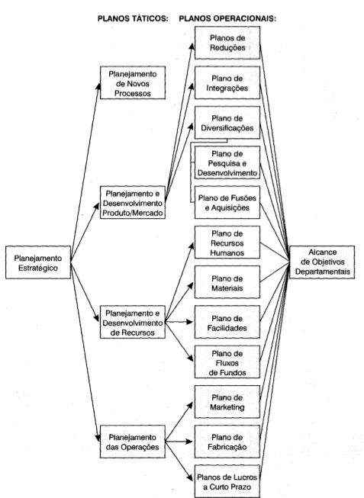
Esquema típico de planos táticos e operacionais

Slide 17
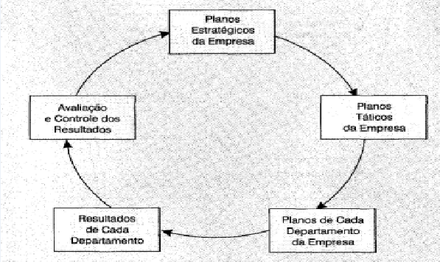
5. Ciclo da APO

Slide 18
6. Apreciação crítica da Administração estratégica e da APO
Estratégia organizacional
Fixa a direção e norteia as atividades da organização.
Aplicação incompleta e superficial da APO
A APO falha quando é utilizada de maneira incorreta, incompleta ou superficial.

Slide 19
6. Apreciação crítica da Administração estratégica e da APO
Exemplos de aplicação errônea da APO:
Objetivos organizacionais definidos superficialmente.
Plano estratégico com levantamento incompleto.
Resultados imediatos inacessíveis.
Falta de atualização do processo.

Slide 20
7. Conclusão
A APO teve o seu auge, mas devido a alguns exageros ela acabou caindo no descrédito.
Apesar disso, a APO ainda assim, trouxe um bom modelo de administração.

Slide 21
8. Referências
[1] Chiavenato, Idalberto. Introdução à teoria Geral da Administração, 7º Edição, Editora Campus.

